Slide 1
OA: 5 sexualidad, células sexuales aparato reproductor masculino y femenino
COLEGIO DEL REAL
Clase 1 y 2
Ciencias para la ciudadanía
Biología, Prof. Eslendy Sanchez
Repaso 3°Medio

Slide 2
sexualidad, células sexuales aparato reproductor masculino y femenino
Objetivo de la clase: Describir que es ciclo menstrual, las células sexuales, y el aparato reproductor masculino y femenino.
Preguntas de inicio de clase:
¿Qué crees que es el ciclo menstrual?
¿En que edad aparece la menstruación?
¿Qué cambios experimentan las niñas cuando tienen su primera menstruación?

Slide 3
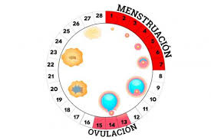
Ciclo menstrual
Ciclo menstrual
La menstruación es la descamación del revestimiento interno del útero (endometrio), que se acompaña de sangrado. Se produce aproximadamente en ciclos mensuales durante los años fértiles de la vida de la mujer, excepto durante el embarazo. La menstruación empieza en la pubertad (con la menarquia) y cesa definitivamente con la menopausia.

Slide 4
Ciclo menstrual
El primer día de sangrado se considera el comienzo de cada ciclo menstrual (día 1). El ciclo finaliza justo antes de la siguiente menstruación. Los ciclos menstruales normales varían entre 25 y 36 días.
Solo del 10 al 15% de las mujeres tienen exactamente ciclos de 28 días, mientras que como mínimo en el 20% de las mujeres los ciclos son irregulares, es decir, más largos o más cortos que el intervalo normal.
El sangrado menstrual dura de 3 a 7 días, con un promedio de 5 días.
Alrededor del 80% de las mujeres reportan síntomas desde una o dos semanas antes de la menstruación. Algunas manifestaciones comunes incluyen el acné, senos dolorosos, hinchazón, decaimiento, irritabilidad y cambios de humor.

Slide 5
El ciclo menstrual tiene tres fases:
Folicular
Antes de la liberación del óvulo
Ovulatoria
Liberación del óvulo
Lútea
Después de la liberación del óvulo

Slide 6
Fase folicular
Cuando se inicia la fase folicular, los niveles de estrógeno y progesterona son bajos. Como consecuencia, se produce la descomposición y el desprendimiento de las capas superiores del revestimiento uterino endometrio y tiene lugar la menstruación. En esta fase, el nivel de hormona foliculoestimulante aumenta ligeramente y estimula el desarrollo de varios folículos de los ovarios. Cada folículo contiene un óvulo. Más tarde en esta fase, a medida que la concentración de hormona foliculoestimulante va disminuyendo, solo un folículo sigue su desarrollo. Este folículo produce estrógenos.

Slide 7
Fase ovulatoria
La fase ovulatoria comienza con un aumento en la concentración de las hormonas luteinizante y foliculoestimulante. La hormona luteinizante estimula el proceso de liberación del óvulo (ovulación), que suele ocurrir entre 16 y 32 horas después de que comience su elevación. El nivel de estrógenos llega a su punto máximo y el nivel de progesterona comienza a elevarse.

Slide 8
Fase lútea
Durante la fase lútea descienden las concentraciones de las hormonas luteinizante y foliculoestimulante. El folículo roto se cierra después de liberar el óvulo y forma el cuerpo lúteo, que produce progesterona. Durante la mayor parte de esta fase, la concentración de estrógenos es alta. La progesterona y los estrógenos provocan un mayor engrosamiento del endometrio, que se prepara para una posible fertilización.
Si el óvulo no se fertiliza, el cuerpo lúteo degenera y deja de producir progesterona, el nivel de estrógenos disminuye, se descomponen y desprenden las capas superiores del revestimiento, y sobreviene la menstruación (el inicio de un nuevo ciclo menstrual).

Slide 9
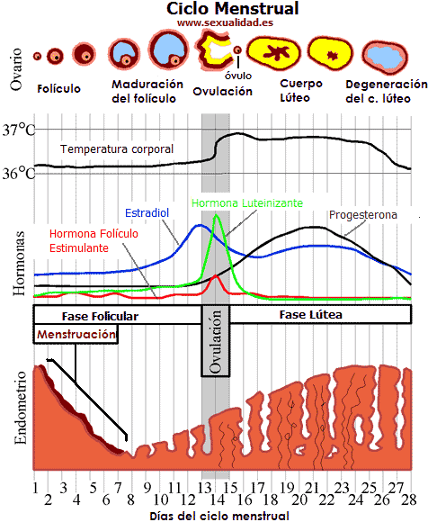
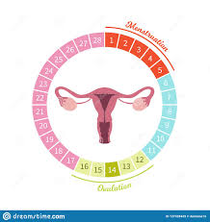

Slide 10
Sistema reproductor femenino
Partes del sistema reproductor femenino
Ovarios: Son las gónadas femeninas; están ubicados a cada lado del útero, y tienen el tamaño y la forma de una almendra. En ellos se producen las hormonas sexuales femeninas y se forman los gametos femeninos, llamados ovocitos.
Oviductos (trompas de Falopio). Son dos conductos que conectan los ovarios con el útero. El ovocito sale desde un ovario y es fecundado en uno de los oviductos, que luego lo conducirá hasta el útero.

Slide 11
Sistema reproductor femenino
Partes del sistema reproductor femenino
Útero: Es un órgano muscular hueco, que se ubica en la pelvis femenina. Mide unos 5 cm de ancho y 7 cm de largo y presenta tres capas: la externa, formada por un tejido elástico; la intermedia, compuesta por músculo liso, y la interna, que es el endometrio. En esta ultima capa se implanta el embrión durante el embarazo. Si no se produce embarazo, el endometrio se elimina a través de la vagina, produciendo un sangrado, proceso denominado menstruación.

Slide 12
Sistema reproductor femenino
Partes del sistema reproductor femenino
Vulva: Corresponde a los órganos externos femeninos. Está formada por el monte de Venus, los labios mayores y los menores, el clítoris, el meato uretral, el orificio vaginal.
Vagina: Es un conducto muscular y elástico que comunica al útero con el exterior a través de una abertura llamada orificio vaginal. Cumple dos funciones: permitir el ingreso del semen que porta a los espermatozoides y ser el canal por donde sale el bebé hacia el exterior durante el parto. Mide aproximadamente 9 cm de largo.

Slide 13
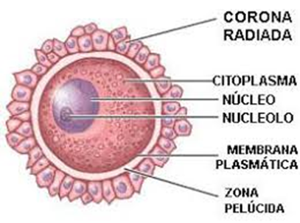
Óvulos
Es una célula de mayor tamaño que el espermatozoide y es inmóvil; se desplaza dentro de los oviductos gracias a la acción de cilios que se encuentran en ellos. Contiene gran cantidad de sustancias nutritivas.
Estructura del óvulo
La ovogénesis: Es el proceso que permite la formación de óvulos. En el ovario de la mujer existen unas células llamadas ovogonias, que se dividen repetidamente para formar ovocitos de primer orden, estas sufren dos divisiones meióticas y se transforman en ovocitos secundario. De estas células resulta una célula haploide, denominada óvulo.

Slide 14
Sistema reproductor masculino
Partes del sistema reproductor masculino
Próstata: Glándula ubicada bajo la vejiga urinaria. Produce parte del líquido seminal que protege y nutre a los espermatozoides.
Glándulas de Cowper o bulbouretrales: Son dos pequeñas glándulas que producen una secreción alcalina que permite a los espermatozoides sobrevivir en el ambiente ligeramente ácido de la vagina.
Pene: Es un órgano ubicado fuera de la cavidad abdominal, recubierto por un pliegue de piel llamado prepucio; su extremo final recibe el nombre de glande. Su función es depositar semen en el interior de la vagina. Y permitir la salida de la orina.

Slide 15
Sistema reproductor masculino
Partes del sistema reproductor masculino
Próstata: Glándula ubicada bajo la vejiga urinaria. Produce parte del líquido seminal que protege y nutre a los espermatozoides.
Glándulas de Cowper o bulbouretrales: Son dos pequeñas glándulas que producen una secreción alcalina que permite a los espermatozoides sobrevivir en el ambiente ligeramente ácido de la vagina.
Pene: Es un órgano ubicado fuera de la cavidad abdominal, recubierto por un pliegue de piel llamado prepucio; su extremo final recibe el nombre de glande. Su función es depositar semen en el interior de la vagina. Y permitir la salida de la orina.

Slide 16
Sistema reproductor masculino
Partes del sistema reproductor masculino
Uretra: Es un conducto que mide entre15 y 20 cm de largo en el adulto; se extiende a lo largo del pene. Cumple dos funciones: conducir y expulsar el semen hacia el exterior y ser la vía de salida de la orina.
Testículos: Son las gónadas masculinas; se ubican fuera de la cavidad abdominal y están protegidos por una “bolsa” de piel, el escroto. En los testículos se produce la hormona sexual masculina (testosterona) y se forman los gametos masculinos o espermatozoides.

Slide 17
Sistema reproductor masculino
Partes del sistema reproductor masculino
Vesículas seminales: Son dos glándulas, ubicadas detrás de la vejiga, que producen y secretan líquido seminal, el cual sirve de alimento y transporte a los espermatozoides.
Conductos deferentes: Son dos conductos que cumplen la función de transportar los espermatozoides desde cada testículo hacia el conducto eyaculador durante la eyaculación.
Epidídimo Es un tubo muy enrollado, situado sobre cada testículo. En él se almacenan y maduran los espermatozoides. Una vez que abandonan el epidídimo ya tienen su estructura definida y son móviles.

Slide 18
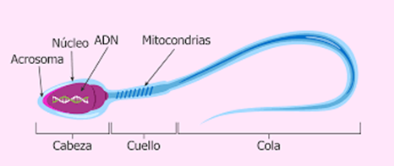
Espermatozoides
Es mucho más pequeño que el ovocito y tiene una cabeza pequeña, donde se aloja el núcleo posee un cuello, que tiene numerosas mitocondrias productoras de energía, y una cola, que le permite una gran movilidad.
La espermatogénesis: Es el proceso de formación de espermatozoides, lo cuál se da en el testículo, específicamente en los tubos seminíferos. Este proceso inicia a partir de la pubertad. Los espermatozoides se desarrollan a partir de unas células llamadas espermatogonias, las cuales se dividen y forman lo que se llaman espermatocitos de primer orden, luego en espermatocitos de segundo orden, éstos se convierten en espermátidas, y por último, en espermatozoides. Por meiosis, estas células van a originar finalmente células haploides, con 23 cromosomas.
Estructura del espermatozoide

Slide 19
¿En qué etapa de la vida se producen los gametos?
La formación de ovocitos en las mujeres comienza en la vida intrauterina, es decir, antes de nacer. En los ovarios de una niña recién nacida hay alrededor de un millón de folículos que contienen ovocitos inmaduros. De estos, solo unos 300 a 350 llegarán a ser folículos maduros en la vida adulta de la mujer.
En cambio, en los hombres la formación de espermatozoides comienza en la pubertad y se extiende permanentemente hasta la adultez mayor.

Slide 20
Actividad
Realizar dos cuadros uno con las similitudes y otros con las diferencias entre los gametos.
Similitudes
Óvulos | Espermatozoides
Diferencias
Óvulos | Espermatozoides

Slide 21
Cierre de la clase
Responde las siguientes preguntas:
¿De qué manera crees el cambio hormonal afecta emocionalmente a las mujeres durante el ciclo menstrual?
¿Qué fue lo más importante que aprendiste en la clase?
¿Cuál es la principal semejanza entre las células sexuales
¿Cuál es la principal diferencia entre las células sexuales?

